Slide 1

بررسی و نمونه برداری
پرزهای کوريونی
برای تشخیص بتاتالاسمي ماژور
در سه ماهه اول بارداری
در جنوب غرب ايران

Slide 2
مقدمه
بتاتالاسمی رایج ترین بیماری ژنتیکی هموگلوبین است که به دلیل کاهش یا عدم ساخت زنجیره های هموگلوبین بوجود می آید .
این کاهش در زنجیره هموگلوبین موج اختلال اکسیژن رساني در بیماران مبتلا ميشود.
اين اختلال در دنیا شايع ترين بیماری ارثي است و يكي از مكان هایی باشیوع بالا جنوب شرق آسیا است. تالاسمی يكي از اختلالات ژنتیكي شایع در ايران شناخته شده که حدود25000 بیمار تالاسمی و 3 میلیون ناقل و بیش از 30هزار بیمار وابسته به تزریق خون در کشور جز مناطقی در دنیا است که فراوانی ژن بتا تالاسمی در آن بالا است. اين اختلال ژنتیكي ميتواند کیفیت ت زندگی افراد مبتلاوخانواده های آنها را به شدت تحت تاثیر قرار دهد.

Slide 3
بتا تالاسمی بر اساس نحوه به ارث رسیدن، علائم بالینی و نیاز به تزریق خون به سه گروه مینور(Minor)،متوسط media Inter))
و ماژورMajor)) تقسیم ميشود. تالاسمی مینور کم خونی خفیف و بدون علامت است. تالاسمی متوسط کم خونی متوسط تا شدید ايجاد کرده که با بزرگ شدن طحال همراه است .
تالاسمی ماژورمنجربه کم خونی شدید شده و در صورت عدم تزریق خون به نارسایی قلبی و منجر به مرگ در ابتدای کودکی می گردد.
بیماران مبتلا به بتا تالاسمی ماژور عمدتا به تزریق خون برای رسیدن سطح هموگلوبین به محدوده 9 تا 10 گرم بر دسی لیتر و همچنین جهت رشد طبیعی نیازمندند.
اغلب بیماران مبتلا به بتا تالاسمی ماژور وابسته به انتقال خون به صورت 2 تا 4 واحد دریافتی در ماه بوده و یا مجبور به پیوند مغز استخوان با هزینه های بالا و عوارض جانبی شدید هستند.

Slide 4

والدینی که هردو مبتلا به بتا تالاسمی هستند، احتمال 25 درصد بچه مبتلا به تالاسمی ماژور و احتمال 50 درصد بچه مبتلا به تالاسمی مینورخواهد شد.
طرح تالاسمی در ایران در سال 1376 با هدف کاهش و پیشگیری از این بیماری اجرا شد. پژوهش ها نشان دادند
که بتا تالاسمی در برخی قومیت ها شیوع بیشتری داشته و حدود 50 درصد است.
بر اساس رويكرد سازمان جهانی بهداشت WHO))
اقدامات پیشگیرانه بهترین راهکار برای جلوگیری از گسترش این اختلال ژنتیکی است ؛
که از این میان میتوان به مشاوره ژنتیک قبل از ازدواج و افزایش آگاهی لازم به زوجین درمعرض خطر
و غربالگری و آزمایشات تشخیصی ژنتیک در زنان باردار اشاره کرد.
تشخیص تالاسمی مینور به خصوص قبل از ازدواج برای زوج های هتروزیگوت اهمیت دارد
تا از بدنیا آمدن نوزاد مبتلا به تالاسمی هموزیگوت (ماژور) جلوگیری شود ‌.
از مهمترین استراتژی های پیشگیری از تالاسمی
تشخیص قبل از تولد در خانم های باردار که در سه ماهه اول بارداری قرار دارند با تکنیک CVS
(Chorionic Villus Sampling)
نمونه برداری پرزهای کوريوني است.عمل نمونه برداری پرزهای کوريونی يک تكنیک تهاجمی دقیق و
ايمن است که جهت تشخیص ژنتیكی ناهنجاری های
مادرزادی از جمله تالاسمی ماژور به کار ميرود؛
لذا هدف از اين مطالعه بررسی ونمونه برداری پرزهای کوريونی برای تشخیص بتا تالاسمی ماژور
در سه ماهه اول بارداری در جنوب غرب ايران بود.

Slide 5
روش بررسی:
اين يک مطالعه توصیفی آينده نگر و کاربردی می باشد که در سال 1400 بر روی زوج های مبتلا به تالاسمی مینورکه به آزمايشگاه ژنتیک نرگس دراهواز مراجعه کردند، انجام شده است.
معیار ورود به مطالعه، جنین تک قلو بودن و باردار شدن به روش طبیعی بود.
به جهت اقدامات پیشگیرانه از افراد داوطلب نمونه خون گرفته شد.
از کلیه افراد آزمايش خون شامل شمارش کامل خون وهموگلوبین براساس اطلاعات موردنیازشامل مقاديرمارکرهای خونی MCV،MCH ،
HbA2 ،Hb(hemoglobin)،CELLRBC
و سن افراد در چک لیست وارد شده وموردآنالیز قرار گرفت. کسانی که MCV کمتر از 80 پیکو گرم
و MCH کمتر از 27 فمتولیتر داشتند، بررسی شده و جهت فرآیند غربالگری پیش از ازدواج، ابتدا اندیکس های خونی MCV و MCH مردان
تعیین شد و در صورتی که80>MCV پیکو گرم و MCH<27
فمتولیتر داشتند، اندیکس های خونی زن تعیین می شدوچنانچه درزن 80> MCV و يا 27 >MCH بود.
HbA2آنها سنجیده شد
و اگر 3.5 درصد < HbA2
ناقل بتاتالاسمی در نظر گرفته شدند. در صورتی که 3.5 درصد بود، در گروه خونی فقرآهن تلقی شده
وبه مدت يک ماه آهن درمانی (3 میلي گرم در روز)
انجام شد. درمواردعدم بهبودی انديكس ها پس از آهن درماني، جهت ارزيابی دقیق تر سلامت جنین زوجین به آزمايشگاه ژنتیک معرفی شدند تا برای تشخیص تالاسمی ماژور عمل CVS بر روی جنین صورت بگیرد. 91 زوج درخواست تشخیص قبل از تولد را دادند. رضايتنامه کتبی از تمام زوجها گرفته شد.( در هفته 10 تا 13 بارداری بودند)عمل نمونه برداری پرزهای کوريوني از ناحیه شكم زنان باردار به صورت بی حس موضعی به وسیله سوزن انجام شد و حدود 10تا 5 سيسی از پرزهای ناحیه تروفوبلاست جفت جمع آوری شد.

Slide 6
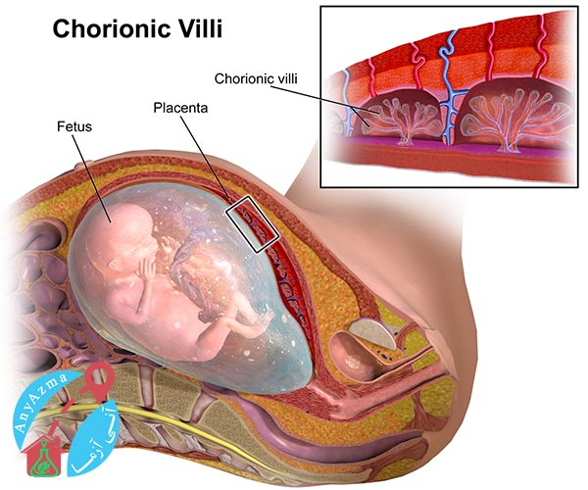
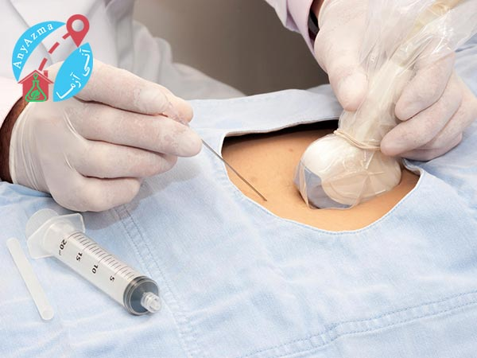
ابتدا با یک پروپ 3.5 مگاهرتز موقعیت جنین و جفت ارزیابی شد تا محل وارد کردن سوزن به درستی مشخص شود.محل ورود سوزن به شکم در قسمت قدامی شکم معین شد و پوست شکم به شعاع 10 سانتی متر در 10 سانتی متر با محلول ضد عفونی کننده Deconx ضد عفونی و به صورت موضعی بی حس شد .
در پایان آزمایش سونوگرافی برای بررسی سلامت جنین شامل ضربان قلب، خونریزی و غیره انجام شد .
از زنان باردار خواسته شد که از سفر خودداری کرده و حداقل تا24 ساعت استراحت مطلق داشته باشند،و درصورت مشاهده هرگونه خونریزی بلافاصله به پزشک مراجعه کنند.
بر اساس نظر کارشناسان ژنتیک پرسشنامه هایی تهیه شد. پرسشنامه اطلاعات دموگرافیک مراجعین شامل؛سن بارداری، رابطه خویشاوندی بین زوجین، میزان تحصیلات، چندمین بارداری زنان، محل سکونت و قومیت بود.
داده های جمع آوری شده با استفاده از آزمون های آماری تي تست و مجذور کای تجزيه وتحلیل شده.

Slide 7
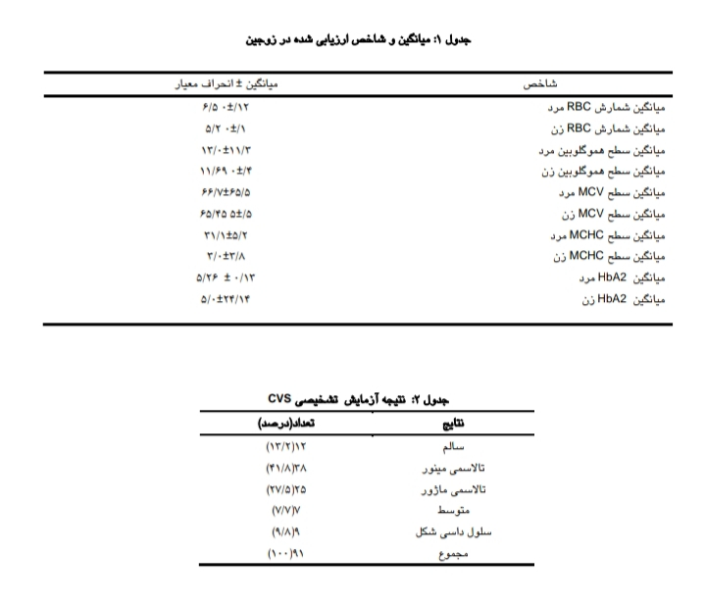

Slide 8
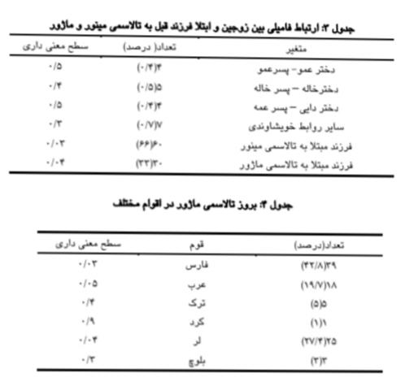

Slide 9
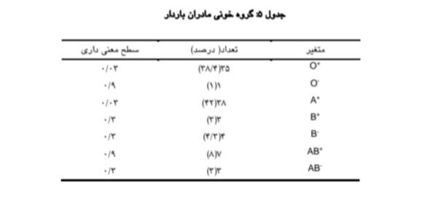

Slide 10

نتیجه گیری:
بادرنظرگرفتن میزان شیوع بالا تالاسمی در
جنوب غرب کشور به کمک مشاوره ژنتیكی قبل از
ازدواج، شناسایی افراد ناقل و غربالگری جهت
تشخیص قبل از تولد با تكنیکCVSکه روشی دقیق با کمترين عارضه برای مادر و جنین است، ميتوان بتا تالاسمی را که شایع ترين اختلال ژنتیكی در کشور محسوب مي شود، قبل از تولد شناسایی کرد.

